Slide 1
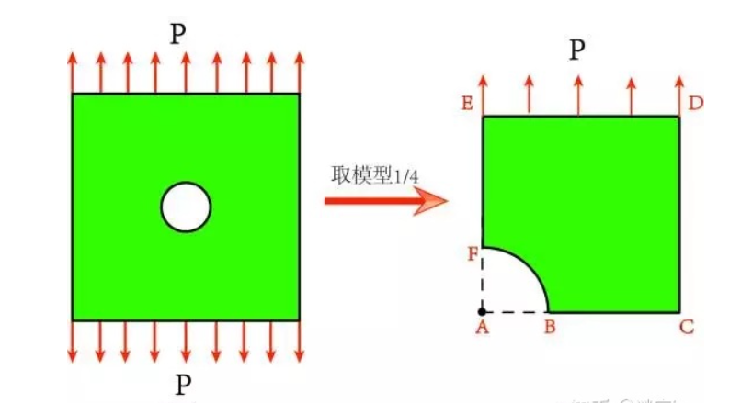
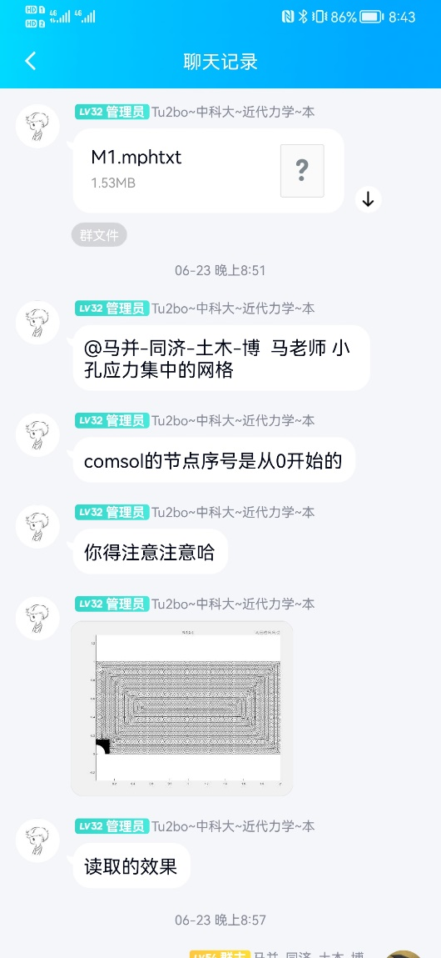
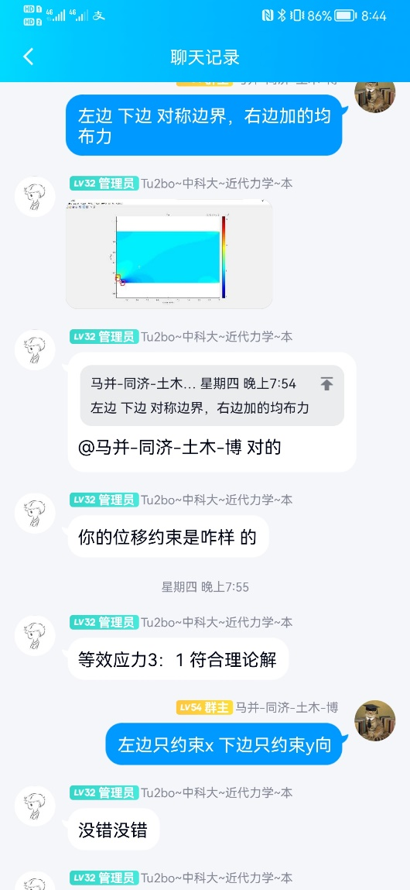
小孔应力集中——Matlab有限元编程
特此感谢中科大力学大佬@Tu2bo提供的网格素材！！

Slide 2
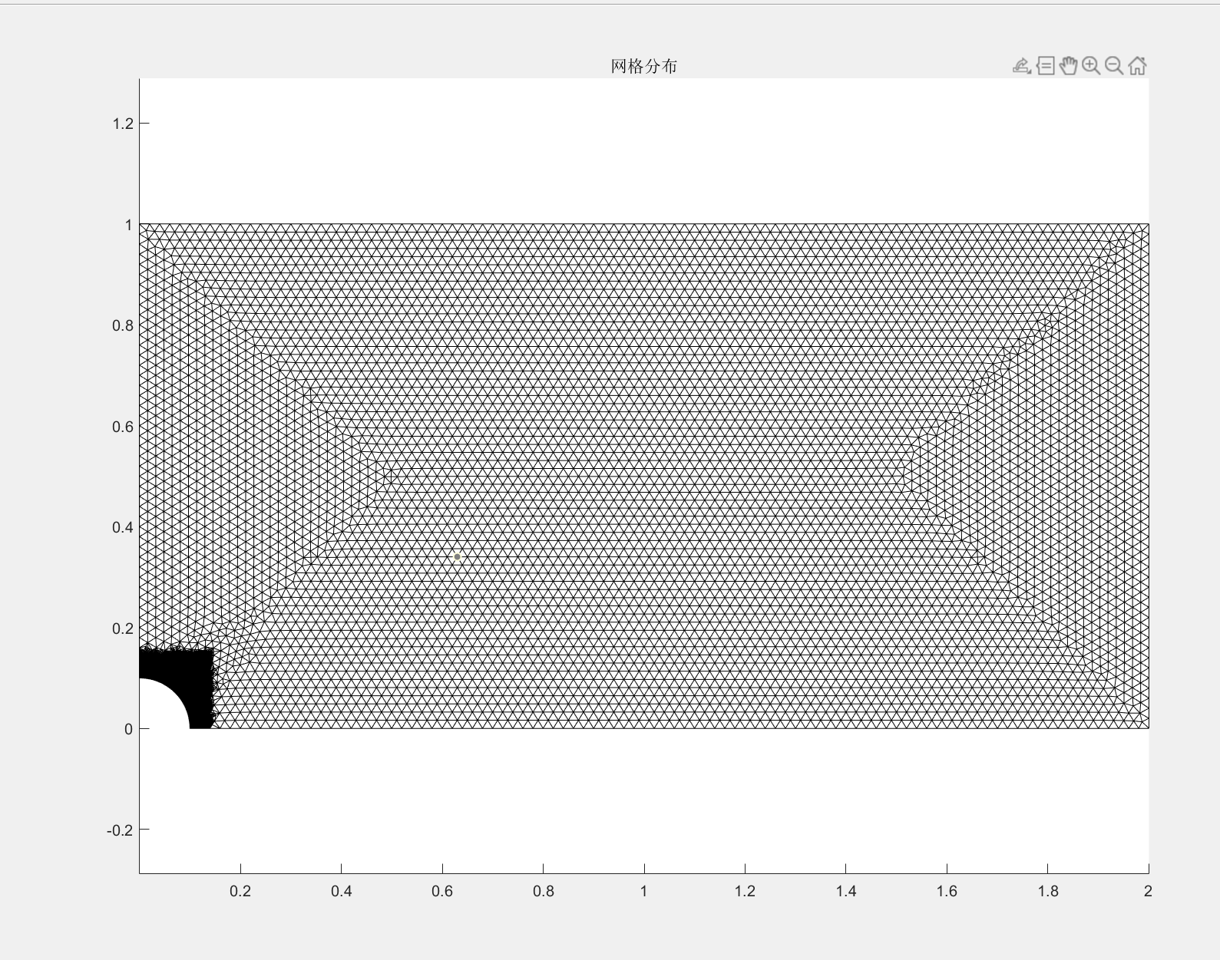
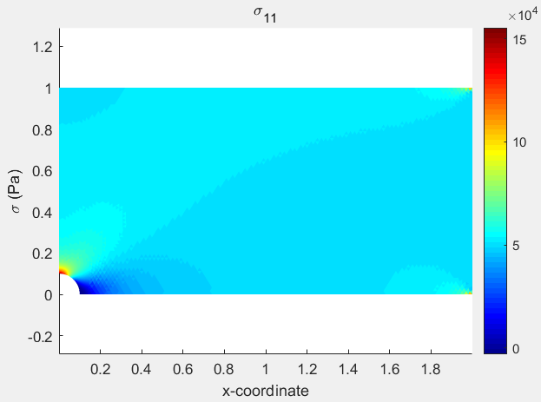
小孔应力集中——Matlab有限元编程
Comsol .mph网格文件的读取
稀疏矩阵sparse提速(167s vs 475s)

Slide 3
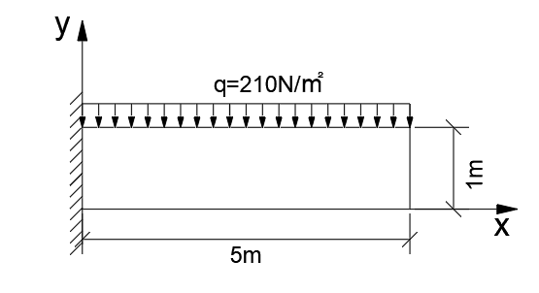
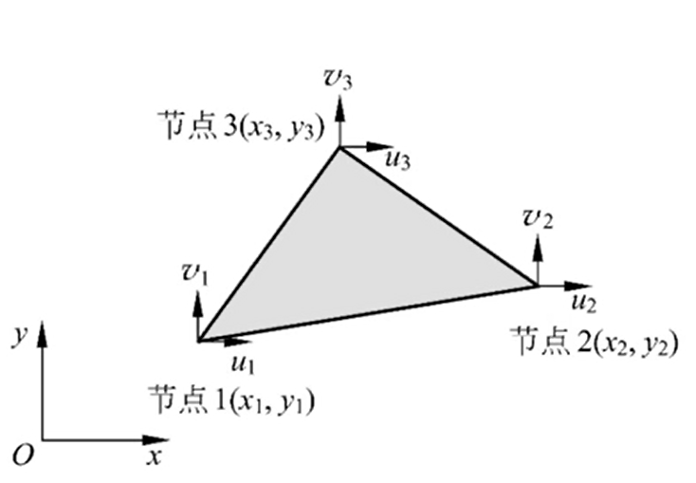
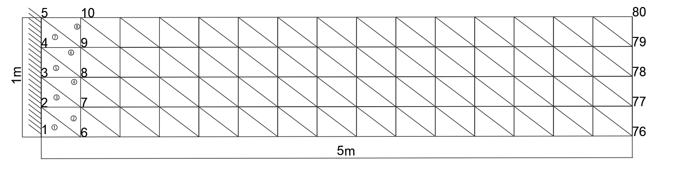
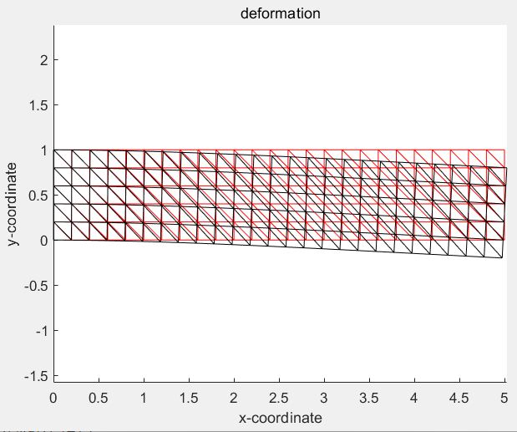
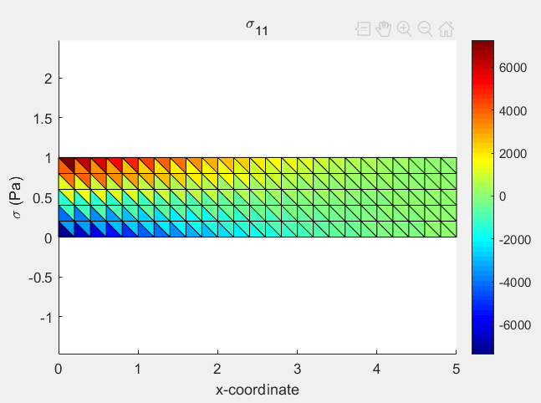
三角形三节点单元悬臂梁——Matlab有限元编程
单元刚度矩阵

Slide 4


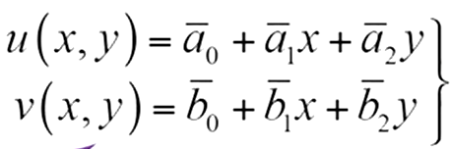
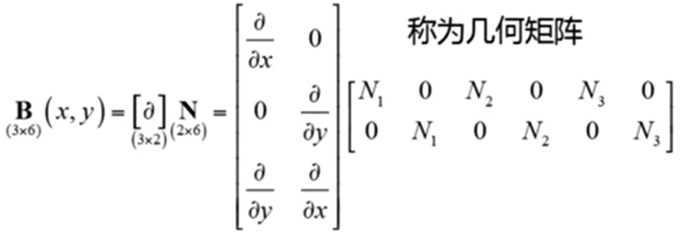


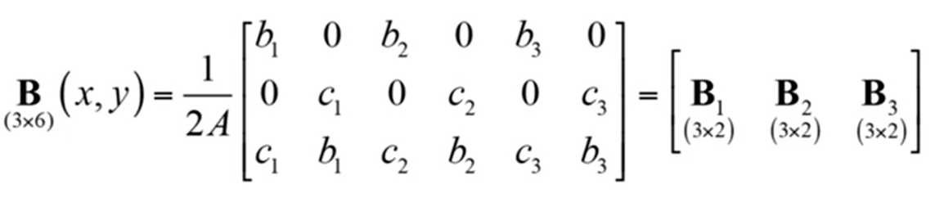
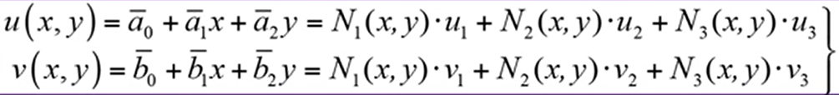
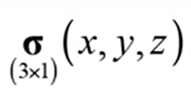


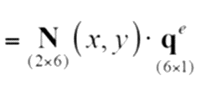
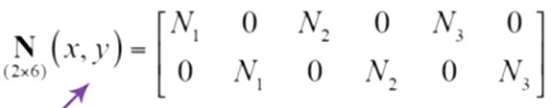
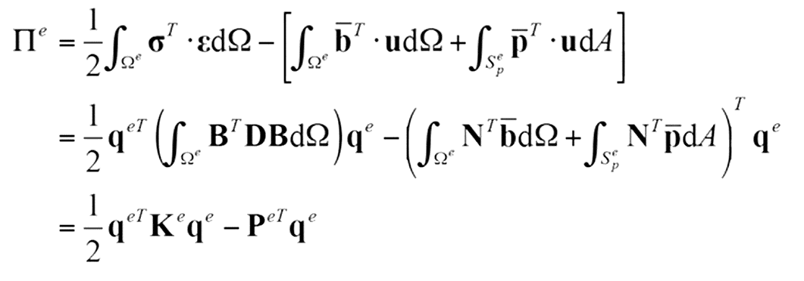
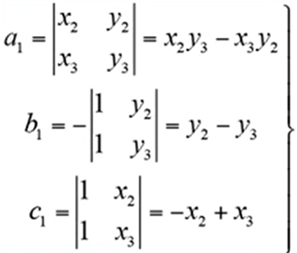
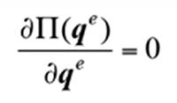

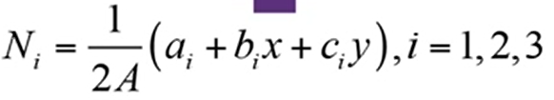
三角形三节点单元刚度矩阵
1
3
2
4

Slide 5

听说一键三连+关注的人会有好运哦！
Notes:
接下来首先介绍阻尼器极限状态对单自由度体系地震响应的影响。实际的缸式黏滞阻尼器会有多种失效模式。为了简化研究问题，本文仅考虑缸式液体黏滞阻尼器失效的三种极限状态，分别是承载力极限状态、位移极限状态和混合承载力-位移极限状态。其中承载力极限状态是指当阻尼器向外拉伸时如果速度过快会产生较大的阻尼力，导致活塞薄弱区的受拉屈服进而拉裂，从而导致阻尼器失去承载力；位移极限状态是指阻尼器的位移行程超过了其允许的行程范围，造成了活塞与缸筒两端的碰撞，完全由缸筒进行传力，此时阻尼器本质上变为一个钢支撑；混合极限状态是指当阻尼器的位移行程超过了其允许的行程范围，活塞与油缸两端的接触会导致阻尼器反力急剧上升，受拉时会导致活塞薄弱区屈服进而拉裂，也就是首先达到位移极限状态，然后达到承载力极限状态。后续所有的研究都围绕这三种极限状态展开。

Slide 6
Thank you!
Email address: pianchao223@163.com
QQ: 573023534

